Slide 1
Interface Design
20. Januar
2023
Prof. Dr. Rausch Lena Nerz

Slide 2
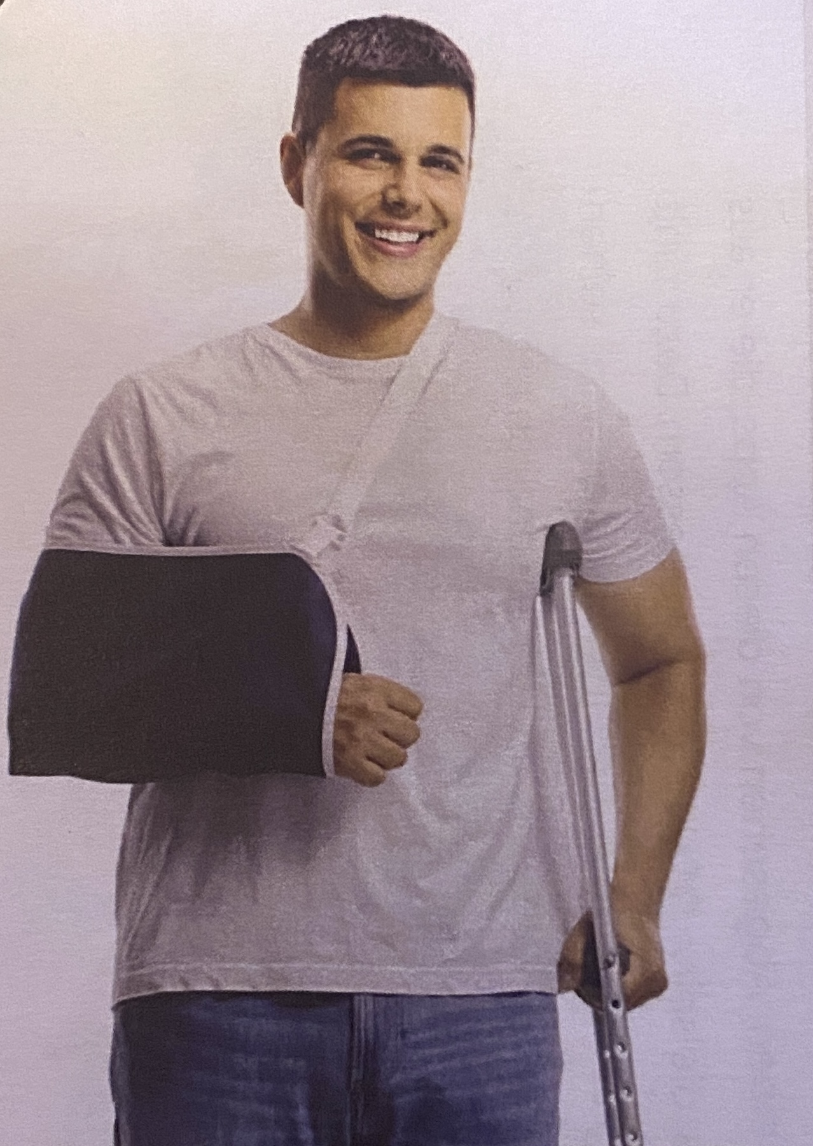
Vorbereitung
Projektthema
Persona
Rohstoff Holz
interaktive, mobile Schnittstelle zwischen Personen in der Natur
computergetriebenen Systemen
Verbesserung der Naturbildung und Sensibilisierung für den Umgang mit dem Rohstoff Holz
Thomas Thiele
Realschullehrer
Erwartungen:
Selbsterklärende Bedienelemente
Transparente Kommunikation
Hilfreiche, seriöse Inhalte

Slide 3
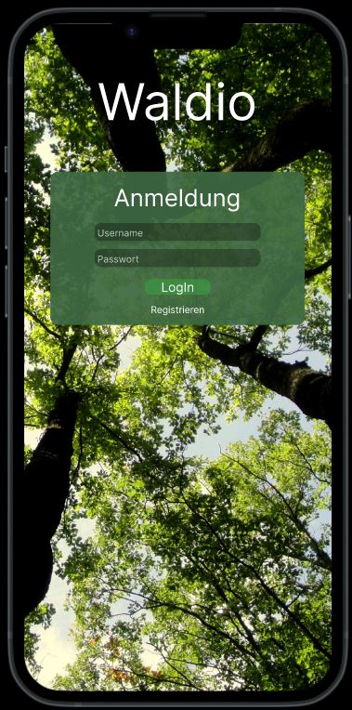
Projektidee Waldio
Waldio -> Wald + Audio
Mobile App
Audios von verschiedenen Wäldern mit verschiedenen Themen
Manuell oder AudioPlay (GPS)
Download Möglichkeit (offline)
Umsetzung: Figma

Slide 4
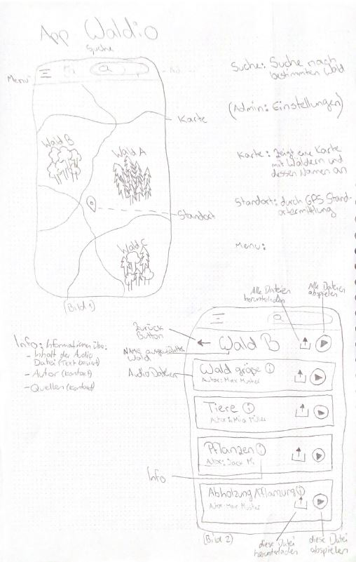
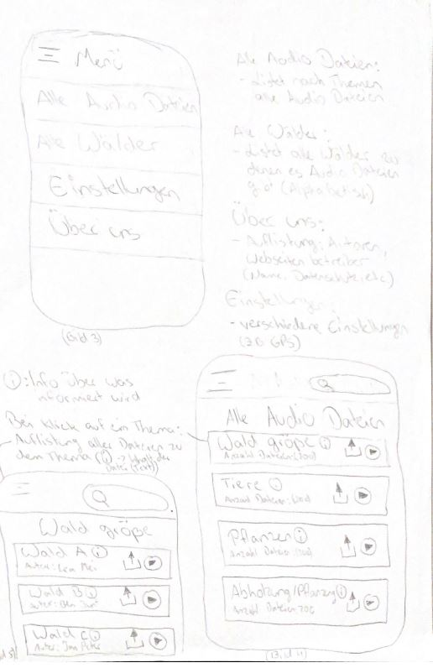
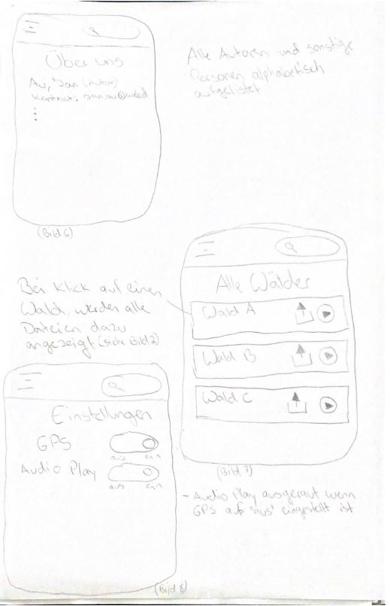
Low-Fid-Prototype

Slide 5
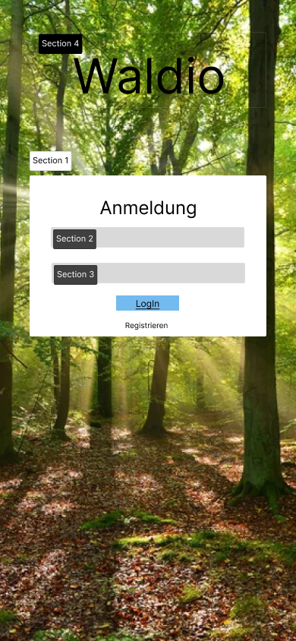
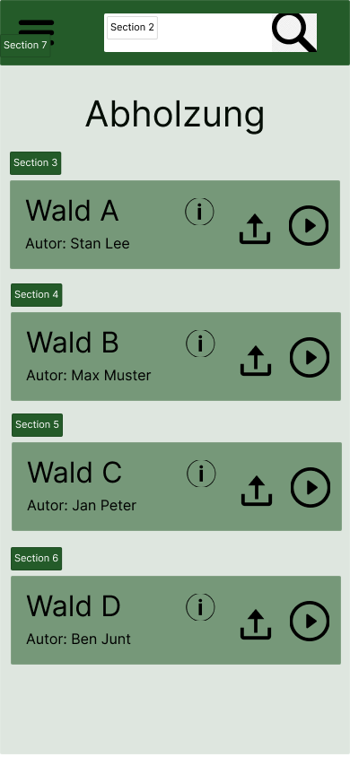
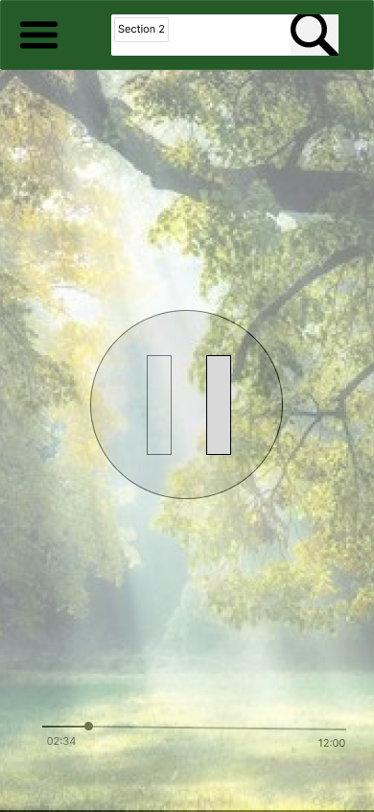
Low-Fid-Prototype

Slide 6
Live Demo
Figma
https://www.figma.com/proto/6oEtlZR5FcRMTa7Po8pF0H/Waldio?node-id=1%3A2&scaling=scale-down&page-id=0%3A1

Slide 7
VIELEN DANK!

